Slide 1
Kırsal Hekimlik, Ayrı Bir Disiplin midir?
Araş. Gör. Dr. Selman DEMİRCİ
02.01.2018

Slide 2
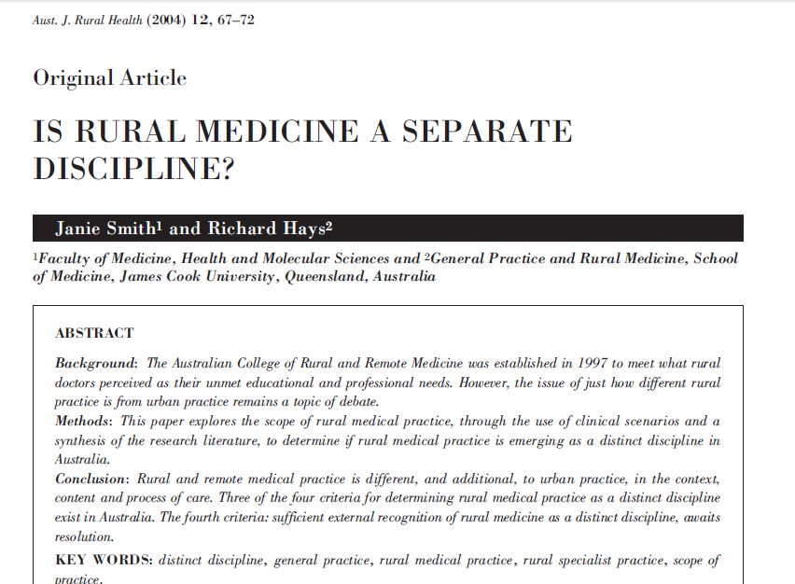

Slide 3
Arka Plan
Avustralya’da tıbbi uygulamalar son 20 yılda kültürel bir değişime uğradı.
Tıbbi alt uzmanlık dalları, teknolojik gelişmelere bağlı olarak üç kat arttı, erkeklerden daha fazla kadınlar tıp fakültesine giriyor ve tıbbi bakım kalitesi, hasta güvenliği ve güvenli çalışma saatleri üzerine daha fazla odaklanılıyor. (J. Smith ve ark., Yayınlanmamış veriler, 2002).
Pratisyen hekimlik, kentli Avustralyalılara daha geniş bir sağlık hizmeti yelpazesi sunan «süper klinikleri» oluşturacak tarzda artan bir özelleşmeye doğru yönelmiştir.

Slide 4
Arka Plan
Kırsal hekimlik uygulaması da farklı yönlerde değişikliğe uğradı.
Kırsal doktorlar halen 20 yıl önce uyguladıkları geniş hizmet yelpazesini sunmakta; ancak gelişmiş teknoloji sayesinde artan uzman desteği ile birlikte pratisyenler giderek bulmakta zorlandıkları kırsalda yaşayan Avustralyalılara geniş çaplı bir hizmet sunumunu terk ediyor.
Birçok disiplinde ve uzmanlıkta ciddi iş gücü sıkıntısı var, ayrıca geçici ikamet eden doktorların kırsal alanlardaki hastanelerde görev yapan uzman olmayan doktorların % 34'ünü oluşturması ile ciddi bir dağılım yanlışlığı da mevcut.

Slide 5
Arka Plan
Bunun nedeni tek bir sebep olmaktan ziyade sektör genelinde birçok faktöre bağlı olsa da, son araştırmalar kırsal geçmişin, kurumsal kültürün ve sosyal bağların kariyer seçimini önemli derecede etkilediğini göstermektedir.
Sonuç olarak, Federal Hükümet, kırsal tıp eğitimini kolaylaştırmak için, kırsal alanda pratik kariyer yapmak isteyen gönüllü mezunların talebini artırmak amacıyla bir hedef ve teşvik programı başlattı.
Bunlar, kırsal lisans bursu, pratisyenlere ve uzmanlara ait mesleki eğitim için katkı sağlayacak ödenek ve kırsal hekimlere yönelik mesleki ilerleme ve desteğin arttırılmasını içerir.

Slide 6
Arka Plan
Kırsal ve kentsel tıbbi uygulamalar değişmiş ve birbirinden ayrılmış olsa da, çözülmesi gereken bir husus, kırsal uygulamanın kentsel uygulamadan ayrı bir tıbbi disiplin veya uzmanlık dalı olarak ayrılmasını gerektirecek bir farklılığın olup olmadığı konusudur.
Strasser ilk olarak bu soruyu 1995'te gündeme getirdi ve bir karara ulaşmak için aşağıdaki dört kriterden bahsetmiştir:
  1. Disiplini temsil eden akademik bir birim oluşturulması.
  2. Entelektüel titiz bir eğitim programının varlığı.
  3. Özgün bir literatürün ortaya çıkışı.
  4. Disiplin dışı tanınma.

Slide 7
Arka Plan
Bu yazı, bu kriterleri üç yönden sağlanmasına ilişkin kanıt aramaktadır.
İlk olarak, kentsel, kırsal ve uzaktaki tıbbi uygulamalar arasındaki farkları göstermek için klinik senaryo kullanıyoruz.
İkincisi, Avustralya kırsal doktorları tarafından geliştirilen kırsal tıp eğitimi müfredatı için kavramsal bir çerçeve tanımlıyoruz.
Son olarak, ortaya çıkan kırsal tıbbi literatürü inceliyoruz.

Slide 8
Klinik Senaryolar
Senaryo 1
Acil veya Potansiyel Olarak Ciddi Bir Sorun
Sharon, 19 yaşında,
8 haftalık amenore sonrasında vajinal kanama ile başvuruyor.
Kontrasepsiyon kullanmıyor ve geçen hafta bulantı ve meme ağrısı yaşamış.
Muayene sırasında sol iliyak fossa çok yumuşamıştır ve servikal açıklıktan az miktarda parlak kırmızı kanaması mevcut.
İdrarda gebelik testi zayıf pozitiftir. Doktor, ektopik gebelik olasılığını düşünür.

Slide 9
Senaryo 1
Büyükşehir / Kentsel Durum
Aile hekimliği muhtemelen başlangıç değerlendirmesini yapar, ektopik gebelik olasılığını düşünür ve daha sonra Sharon'u tedavi ve takip için bir doğum uzmanına veya bir kadın doğum hastanesine sevk eder.
Kırsal Durum
Doktorun, 8000 kişilik bir kasabadaki üç yerel doktordan birisi olduğunu varsayalım.
Burada yetenekli ebe ve ameliyathane hemşirelerini çalıştıran küçük bir kırsal hastaneye haklar tanıdı.

Slide 10
Senaryo 1
Kırsal Durum
Bir doktor, obstetrik ve jinekolojik (ultrason dahil) girişimsel becerilere ve diğeri de anestezi becerilerine sahiptir.
En yakın hastane, arabayla 2 saat uzaklıktadır.
Bu durumda, doktor kadını hastaneye yatırır, ultrason uygular ve durumunu takip eder.
Gerekirse, lokal ekiple ektopik gebeliğe müdahele eder, postoperatif yatan hasta bakımını yönetir ve taburculuk sonrası hasta takibini yürütebilir.

Slide 11
Senaryo 1
Ücradaki Durum
En yakın doktor muhtemelen Kraliyet Doktorlu Uçuş Ekibi (RFDS) doktorudur ve Sharon'u muayene eden uzaktan hemşire veya ebe tarafından bir telefon alır.
Sağlık merkezi 800 km uzaklıktadır ve RFDS, ertesi gün öğleden sonra zamanı gelecek olan haftalık bir klinik sunmaktadır.
Acil durum uçakları bir başka acil durumdadır ve hazır olmaları için en az 4 saat süre gerekmektedir.
Güneş 2 saat içinde batacak. Bu hava şartlarının önemli olduğu ve uçakların inmesi için pistin aydınlanması gerektiği anlamına geliyor.

Slide 12
Senaryo 1
Ücradaki Durum
RFDS doktorunun risk yönetimi için aşağıdaki muhtemel durumları dikkate alması gerekecek.
  Yağmurlu gecelerde acil bir evakuasyon yapılması,
  Topluluk üyelerinin hava yolunu aydınlatması;
  Sabah erken evakuasyon planı için hemşireden bir gece monitörize ederek takibini istemek
  Hastayı ertesi gün öğleden sonra görmek için beklemek ve daha sonra evakuasyon kararı vermek

Slide 13
Senaryo 1
Senaryo 1, artan uzaklığın, bu akut durumu yönetmek için gereken bilgi ve beceride ve de kırsaldaki ve ücradaki uygulamanın multidisipliner niteliğini de içeren bakım adımlarında önemli farklılıklar gerektirdiğini göstermektedir.
Kentteki hekimler hemen her zaman hastaları doğrudan uzmana yönlendirebilirken, kırsal alanlardaki ve ücra bölgelerdeki hekimler hastaları merkeze transfer edip etmemeye karar vermeden önce onlara kapsamlı bir yerel değerlendirme yapmalı ya da onları bir hastanede yatırarak tedavi edebilmelidirler.

Slide 14
Senaryo 1
Bu transferler teknik olarak zor olabilir, pahalıdır ve hastaların ailelerine külfet olur.
Bu nedenle, kırsaldaki ve ücradaki tüm hekimler, orta derecede bakım sağlamak için ek bilgi ve becerilere ihtiyaç duyar.

Slide 15
Senaryo 2
Kronik Bir Problem
Sylvia, 64 yaşında
Kolon kanseri tanısı alır ve bir cerraha sevk edilir, bağırsak rezeksiyonu yapılarak sitotoksik ilaçlara başlanır.
Başlangıçta iyi cevap alınır ve kemoterapi kürlerine devam edilir
Altı ay sonra akciğerler metastazı tespit edilir ve herhangi bir cerrahi, onkoloji veya radyoterapi yaklaşımı ile başarı şansı düşük olarak görülür.
Bununla birlikte, ameliyat yaptırmayı ve bir dizi kemoterapi uygulamayı seçer.

Slide 16
Senaryo 2
Büyükşehir / Kentsel Durum
Sylvia onkoloğunu ve hafifletici destek ekibini düzenli olarak görmeye devam edecekti.
Yerel doktoru, analjezi için reçete sağlayabilir, ancak mutlaka onu görmez.
Durumu bozulduğunda, Sylvia hafifletici bakım servisine bağlı bir bakımevine yönlendirilir.

Slide 17
Senaryo 2
Kırsal Durum
Sylvia, şehirdeki hastanede cerrah ve onkolog bakımı altında cerrahi ve kemoterapi alır.
Ameliyat ve kemoterapi arasında eve döner.
1 haftalık kemoterapiden sonra yerel kırsal hastaneye taburcu edilir ve uzaktan yönetim için yerel doktora geri yönlendirilir.
Doktor hastane bakımını yönetir ve cerrah ve onkologla telefon irtibatını sürdürür.
Doktor, uzmanlarıyla istişarede bulunarak, akciğerlerinde metastaz olduğunu ve gelecekteki yaklaşımların başarılı olma şansının düşük olduğunu değerlendirir.

Slide 18
Senaryo 2
Kırsal Durum
Ailesiyle ve yerel doktoruyla görüşmeler yapıldıktan sonra merkeze geri dönmeyip, ailesi ile birlikte evde kalarak herhangi bir komplikasyonla başa çıkmaya karar verdi.
Yerel evde bakım hemşiresi ve bölgesel palyatif bakım hizmetleri onu düzenli olarak ziyaret ederken, doktor da onu evde talep üzerine ziyaret eder.
Durumu bozulduğunda doktor en son noktaya dek ona hastanede yatırarak bakım hizmeti verir.

Slide 19
Senaryo 2
Ücradaki Durum
Sylvia, 500 km uzaklıktaki bölgesel hastanede 2 hafta yatışın ardından CWA (Ülke Kadınlar Derneği) pansiyonunda kalıyorken 6 hafta da hastanede günü birlik tedavi gördükten sonra eve döndü.
Ücradaki hemşire/sağlık çalışanı ve bölge doktoru Sylvia‘nın tedavisini evde yöneteceklerine ve palyatif bakım yapacaklarına karar verirler, böylece ailesi ile birlikte olabilecektir.
Ücradaki hemşire/sağlık çalışanı ailenin görüşünü alarak, analjezi hakkında onları eğitir, günlük hemşirelik bakımı hizmeti sunar ve gerektiğinde yerel doktor veya uzmanla görüşür.
Sylvia evde yönetmek açısından çok hasta olursa, mevcut sınırlı yerel bakım ile bölgesel hastaneye dönmek (bu durumda ailesi CWA pansiyonunda kalacak) arasında seçim yapmak zorunda kalacaktı.

Slide 20
Senaryo 2
Senaryo 2, kronik koşullara sahip hastaların bakımının, kırsal doktorlarca sıklıkla hastanın evinde, hastanede veya genel cerrahide daha geniş bir hizmet yelpazesi ve doğrudan bakım hizmetinin verilmesini gerektirdiğini göstermektedir.
Aynı zamanda, multidisipliner ekibe ve hastayı yönetebilmek için sahip oldukları geniş becerilere, ayrıca bu tür hastaların ailelerinin önemli ölçüde külfet ve ek masrafa olan gereksinimin arttığını göstermektedir.

Slide 21
Kırsal Ve Kentsel Uygulama Arasındaki Farkları Yakalamak
Bütün doktorlar temel tıbbi bilgi ve becerilere ihtiyaç duyar.
Örneğin, tüm doktorlar hasta anamnezini alabilmelidir;
Bir hastayı yetkin bir şekilde muayene etmeli;
Hastalara ve aileleriyle konuşup, onlara öneride bulunup danışmanlık vermek;
Eylemlerinin hukuki ve etik sonuçlarını anlamak ve bu bilgileri güncel tutmak,
Eleştirel olarak mevcut bilgileri analiz edebilmek.
Bir cerrahın veya bir pediatristin olduğu gibi her disiplinin de ihtiyaç duyduğu özgün bir bilgi ve beceri seti vardır.

Slide 22
Kırsal Ve Kentsel Uygulama Arasındaki Farkları Yakalamak
Ayrıca, doktorun günlük "uygulama kapsamını" tanımlamaya yardımcı olan uzman ve genel uzman kavramları arasında bir miktar örtüşme vardır.
Bu uygulama kapsamı, aynı zamanda, kolejlere ve üniversitelere, bu disiplin içindeki doktorların eğitim ve öğretim ihtiyaçlarını gösterir.
Bu konsept, Şekil 1'de gösterilmiştir, burada odanın izin verdiği daha fazla disiplin dahil edilebilir.

Slide 23
Kırsal Ve Kentsel Uygulama Arasındaki Farkları Yakalamak
PEDİATRİ
ANESTEZİ
CERRAHİ
ACİL TIP
TEMEL TIBBİ BECERİLER
OBSTETRİK
DİĞER
PSİKYATRİ
DAHİLİYE
-Şekil 1-

Slide 24
Kırsal Ve Kentsel Uygulama Arasındaki Farkları Yakalamak
Doktorun uygulama yeri, gerekli uygulama kapsamını da etkiler.
Kırsal alanlarda uygulama kapsamı, uzaklıkla birlikte normalde bir uzman(örneğin doğum uzmanı veya anestezi uzmanı) için gerekli olan beceri ve bilgileri içerecek şekilde artmıştır.
Bu Şekil 1'de, ihtiyaç duyulan ek becerilere göre, çekirdek becerileri etrafındaki değişken patern içindeki oval çizginin genişlemesi olarak gösterilebilir.
Bağlamlarda ve kırsal alanlarda uygulama için ek becerilerin gerekli kombinasyonlarında çok fazla değişiklik var, bu da kırsal ve kentsel pratik arasındaki ayrımı tartışıyor.

Slide 25
Kırsal Ve Kentsel Uygulama Arasındaki Farkları Yakalamak
Sahada karşılaşılacak durumlarla ilgili çok çeşitlilik söz konusudur ve kırsaldaki uygulamalarda gereken ek beceriler için de bir çok kombinasyondan bahsedilebilir.
Bu da kırsal ve kentsel uygulama arasındaki ayrım hakkında tartışmayı sık sık sınırlandırır.

Slide 26
Kırsal Ve Kentsel Uygulamalar Arasındaki Farklılıkları Düzenleme
Tecrübeli doktorların performansı şimdi rollerini yansıtan üç uygulama alanı ile değerlendirilmektedir.
Bunlar şunlardır: (i) hasta bakımında yönetici olan doktorlar; (ii) mesleki çevrenin yöneticileri olan doktorlar; ve (iii) kendilerinin yöneticileri olan doktorlar .
Her üç alanda da kırsal ve kentsel doktorlar arasında neredeyse tamamıyla farklılıklar vardır.

Slide 27
Kırsal Ve Kentsel Uygulamalar Arasındaki Farklılıkları Düzenleme
En güçlü farklılıklar, hasta bakımı alanlarında görülür; burada normalde diğer hekimler tarafından sağlananların yerini doldurmak için ek bilgi ve beceriler gereklidir.
Kırsal doktorlar ekip çalışması, meslektaş iletişimi ve kaynak yönetimi konularında ek beceril donanımlarıyla birlikte mesleki çevrenin usta yöneticileri olmalıdır lar.
Kişisel bakım, konseptte çok benzer, ancak başarıya ulaşmak için ek kaynaklar ve destek yapıları gerekebilir.

Slide 28
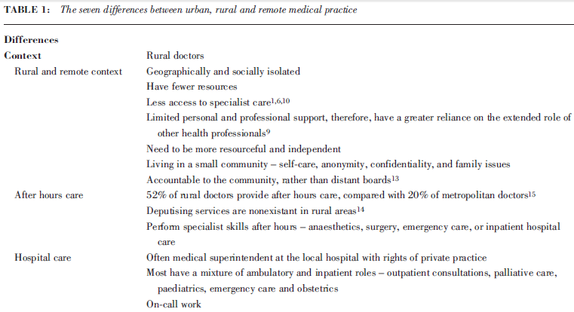
Kentsel, Kırsal Ve Ücradaki Tıbbi Pratik Arasındaki Yedi Fark

Slide 29
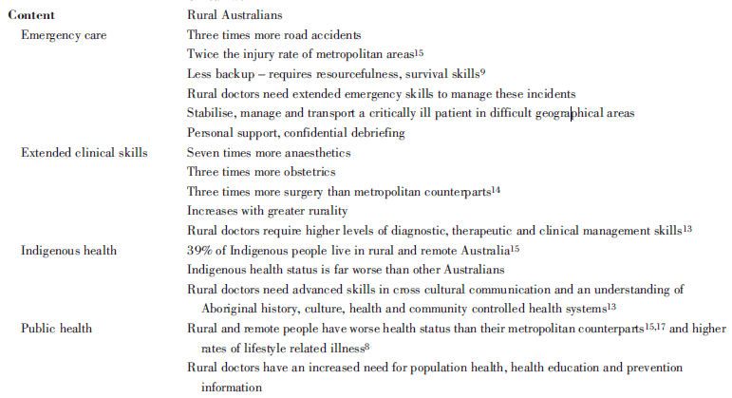
Kentsel, Kırsal Ve Ücradaki Tıbbi Pratik Arasındaki Yedi Fark

Slide 30
Avustralya Kırsalda Ve Ücrada Hekimlik Kolejine (ACRRM) Bakış
Avustralya Kırsalda ve Ücrada Hekimlik Koleji (ACRRM), farklı bir terminoloji kullanan ancak faaliyet alanı modeli ile uyumlu bir müfredat çerçevesi geliştirmiştir.
Bu çerçeve, Tablo 1'de listelenen yedi başlıktan oluşmaktadır.
İlk üçü kırsal hekimlik uygulamasının 'nasıl' ve 'nerede' olacağı ile ilgili koşulları içerir.
Diğer dört uygulama 'ne' faktörünü esas alan içeriğe yöneliktir.
Tüm işleyiş farklılıklarını içerir.
Farklılıklar kırsal bölgede ve ücra bölgede giderek artar.

Slide 31
Mevcut Araştırma Verilerinin Sentezi
Avustralya’da kırsaldaki ve ücradaki sağlık hizmetleri ile ilgili artan bir literatür var.
Kırsal bölgelerde yaşayan Avustralyalıların doğrudan; yaşam koşulları, sosyal izolasyon, sosyoekonomik dezavantaj ve sağlık hizmetlerinden uzaklık gibi durumlarla ilgili farklı sağlık kaygıları mevcut.
Şehirdeki oranlarla karşılaştırıldığında kırsalda ölüm oranları yaralanma için iki kat, trafik kazaları için üç kat, yaşlı düşmeleri için iki kat artmış ve diyabet için hastaneye kabul oranları da çok daha yüksektir.
Bununla birlikte, kırsal alanların mesafe, zaman, maliyet ve ulaşım olanaklarından ötürü, metropoldeki muadilleriyle karşılaştırıldığında sağlık hizmetlerine erişimi daha düşüktür.

Slide 32
Mevcut Araştırma Verilerinin Sentezi
Bu sağlık tesislerinin yetersizliğinden ve önleme yerine iyileştirici hizmetleri temel alan sağlık uzmanları ve onların sağlık algılarından kaynaklanmaktadır.
Kırsal topluluklar genelde birbirlerine yakından bağlı, destekleyici, kendine güvenen ve yaptıkları işi tamamlamaya odaklandıkları kadar bağımsızlıklarına da çok önem verirler.
Dolayısıyla genellikle sağlığına dikkat etmeyi ihmal ederler.
Kırsaldaki pratisyen hekimler, hastalarının birincil kaygıları sağlıklı olmak değil, hastalıklarla baş etmek olduğundan, daha fazla hasta görürler ancak onları daha seyrek görürler.
Doktorlar aynı zamanda genellikle prosedürel bakım da dahil olmak üzere daha geniş klinik hizmetler sunmaktadırlar.

Slide 33
Mevcut Araştırma Verilerinin Sentezi
Kırsal ve kentsel sağlık uygulamaları arasındaki içerik farklılıklarına doğrudan odaklanan az sayıda araştırma bulunmaktadır.
En dikkat çekici çalışmalar, karşılaşma, teşhis, reçete yazma ve order verme nedenleri arasındaki farklılıkları belirlemek için kırsal ve metropolitan yerleşim yerlerinde pratisyenler tarafından toplanan verileri karşılaştırmıştır.
Bu çalışmalar, kırsal ve kentsel genel pratik arasında çok az fark olduğunu ve bu farkın son on yılda daraldığını, ancak kırsaldaki doktorların kentsel meslektaşlarından daha yoğun olduğunu belirtti.

Slide 34
Mevcut Araştırma Verilerinin Sentezi
Fakat, metodolojik gerekçelere dayanılarak, farkın derecesine itiraz edilebilir.
İlk olarak, yazarlar Sağlık Sigortası Komisyonu tarafından toplanan verilere dayanıyorlardı, çünkü bunlar tıbbi bakım faaliyeti hakkında en geniş ve en kapsamlı bilgi kaynağıdır.
Ancak, bu veriler, devlet tarafından yönetilen tesislerdeki önemli sayıdaki ücretli personeli, Kraliyet Doktorlu Uçuş Ekibi (RFDS) veya komite tarafından kontrol edilen Aborijin Tıbbi Servisler gibi farklı finansman düzenlemelerine sahip Sağlık Sigortası sistemine bağlı çok sayıda doktorun faaliyetini kapsamamaktadır .

Slide 35
Mevcut Araştırma Verilerinin Sentezi
İnsidansın başka yerlerde metropoldekinden çok daha yüksek olduğu bildirildiğinde; neden bu çalışmaların yerli hastalarla karşılaşma oranlarının "sektörler arasında önemli bir fark olmadığı" şeklinde raporlandığını açıklayabilir.
Ayrıca, ücretli kırsal doktorlar tarafından bunların çoğunun kuzey Avustralya'da sağlanması nedeniyle, veri setindeki işlemlerin göreceli olarak yokluğunu açıklayabilir.

Slide 36
Mevcut Araştırma Verilerinin Sentezi
İkincisi, kırsal alanın ve ücra alanın tanımı, kuşku uyandıran boşluklar ve tutarsızlıklar gösteren Kırsal, Ücra ve Metropol Alanları (RRMA) sınıflamasına dayanmaktadır.
Nüfusun morbidite ve mortalitesi gibi önemli faktörler RRMA sınıflandırmasından çıkarılmıştır.
Bu nedenle, kırsal ve kentsel şartlar arasındaki tıbbi bakımdaki içerik farklılıkları sorunu, daha uygun veri toplama ve veri analizini beklemektedir.

Slide 37
Geleceğin Yönetimi
Kentsel ve kırsal tıbbi uygulamalar arasında artık birçok farklılık tanımlanabilir.
Şu an kırsaldaki ve ücradaki tıbbi uygulamaları temsil eden bir akademik kuruluş bulunuyor, özel ve entelektüel olarak hazırlanmış titiz bir kırsal tıp eğitimi programı mevcut ve geçtiğimiz on yılda kentsel ve kırsal alan uygulamaları arasındaki ayrımı destekleyen özgün bir literatür ortaya çıktı.
Bu sebeple, Strasser tarafından açıklanan ilk üç kriter, en azından büyük ölçüde karşılanmış durumda.

Slide 38
Geleceğin Yönetimi
Bununla birlikte, kırsal tıbbın ayrı bir disiplin olduğu dışardan tanınma düzeyi belirsizliğini korumaktadır; ancak bu, Avustralya Tıp Konseyi tarafından test edilmekte.
Bu husus, kırsal ve kentsel uygulama arasındaki farkları daha geniş bir izleyici kitlesinin kabul edebileceği şekilde daha kesin tanımlayan daha fazla verinin yardımıyla desteklenecektir.
Bugüne kadar elde edilen kanıtların çoğu eğitim ihtiyaçlarına yönelik çalışmalar ve diğer veri tabanlarının ikincil analizlerinden elde edilmiştir.

Slide 39
Geleceğin Yönetimi
Kırsal tıbbi uygulamaların her türünden ve tüm servis sağlayıcılarından veri toplayarak yapılacak daha ileri araştırmalar önceki metodolojik problemlerin mutlaka üstesinden gelecektir.
Kırsal alanda çalışan ve ücradaki pratisyenlerin karşılaştırmalı çalışmalarda aşırı temsil edilmesi, diğer kırsal araştırmalarda olduğu gibi düşünülmelidir, çünkü bu geleneksel olarak yetersiz temsil edilen hizmetlerin daha kapsamlı bir resmini sunmaktadır.
Bu, Avustralya kırsal tıbbı için azımsanmayacak , hatta çok önemli bir araştırma gündemi.

